Slide 1


Polku Frontend-kehittäjäksi vuonna 2024
Erkka Virtanen, DNA
9.2.2024
X

Slide 2

Kenelle tämä on tarkoitettu?
Kaikille, jotka ovat kiinnostuneita saamaan konkreettisia työkaluja ensimmäistä junior frontend-devaajan työpaikkaa varten

Slide 3
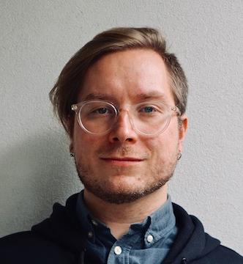
Kuka minä olen?
DNA:lla töissä frontend-devaajana
Tehnyt webbi-kehitystä vuodesta 2017 ammatikseni
TypeScript, React, CSS

Slide 4

Aloitetaan!

Slide 5
Sisältö

Slide 6
Frontend, backend?
Tähän lyhyt selostus niiden eroista

Slide 7
Full stack
Kaikille, jotka ovat kiinnostuneita saamaan konkreettisia työkaluja ensimmäisen junior frontend-devaajan työpaikkaa varten.

Slide 8
Motivaatio

Slide 9





Fronttiteknologioita on niin paljon…

Slide 10
Miten päästä alkuun?
Tässä lista konkreettisista minimiasioista, jotka tarvitset alkuun pääsemiseen. Ei huolta, niistä kaikki ovat ilmaisia!

Slide 11
Työkalut
Tietokone Mac (Windows tai Linux)
Tekstieditori VSCode (https://code.visualstudio.com/) Atom, Sublime, WebStorm,
Selain Chrome(https://www.google.com/chrome/),(FireFox, Safari)
Node Js (https://nodejs.org/en, LTS-versio)
Terminaali, valmiiksi asennettu (iterm2)
Git versionhallinta (windowsille https://git-scm.com/download/win)

Slide 12
Kielet
HTML
CSS
JavaScript (TypeScript) (EcmaScript)
Php
Python
Bash
Ruby

Slide 13
Teknologiat
JSON
API
Git

Slide 14
Mistä hakea tietoa?
MDN (https://developer.mozilla.org/en-US/)
Stack Overflow (https://stackoverflow.com/)
ChatGPT (https://chat.openai.com/, vaatii rekisteröitymisen)
Foorumit, Discord…

Slide 15
Miten pysyä aallon harjalla?
HackerNews
Kollegat
Yleinen kiinnostuneisuus

Slide 16
Millaista se työ sitten oikeasti on?
Ketterä kehitys (Agile development)
2 viikon sprintit
Demot
Dailyt
Refinementit, Retrot ja muut palaverit
Koodausta
Hyvin paljon yhteistyötä! (Soft skills)

Slide 17
Ensimmäistä työpaikkaa varten
Paljon hakijoita, miten erottua joukosta?
Github profiili!!! (omat projektit)
LinkedIn profiili!
työharjoittelut

Slide 18
Sanasto
Git – maailman suosituin versionhallintaohjelma
VsCode – suosittu ilmainen tekstieditori

Slide 19
Kiitos!

Slide 20
Lähteet

